Slide 1

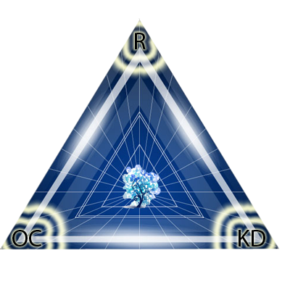

Benchmarks de navigation dans un nuage de points 3D
BenchOKR
Projet présenté par :
Alban KRAUS
Maryame RHEZALI
David NIAMIEN
25 Mars 2015
Commanditaire :
Emmanuel BARDIÈRE
Valilab

Slide 2
Contexte
Analyses
Solution technique
Gestion de projet
1/17

Slide 3
Contexte
Analyses
Solution technique
Gestion de projet
2/17

Slide 4
Suite à 2 études réalisées
DIAS : choix d’un logiciel de visualisation de nuage de points 3D
IGN : projet iTowns
Description de ville en 3D à partir de véhicules dédiés
Données diffusées sur internet via des applications web
3/17

Slide 5
Contexte
Analyses
Analyse fonctionnelle : diagramme de cas d’utilisation
Analyse technique
Diagramme de classes
Solution technique
Gestion de projet
4/17

Slide 6
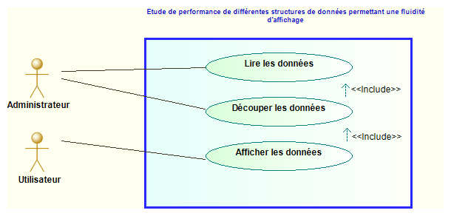
Réaliser une étude de performance de différentes structures de données afin d’assurer la fluidité de l’affichage d’un très gros nuage de points
5/17
Notes:
PAS BESOIN de considérer insertion / suppression d’un point

Slide 7
Fonctionnalité 1 : Lire les données
Stocker en mémoire les données lues
Fonctionnalité 2 : Découper les données
Choisir une structure
Stocker les feuilles
Stocker la structure de l’arbre
Fonctionnalité 3 : Afficher les données
Obtenir les points à afficher
Afficher les points
6/17

Slide 8
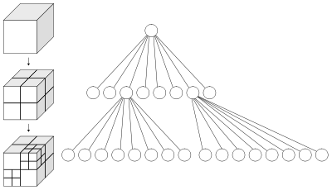
Structure de données Octree
Principe :
Subdivision spatiale de l’espace en trois dimensions de type arbre dans laquelle chaque nœud peut compter jusqu'à huit enfants (huit octants).
Niveau 0
Niveau 1
Niveau 2
7/17

Slide 9
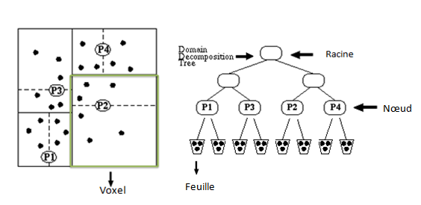
Structure de données Kd-tree
Principe :
Chaque nœud non terminal divise l'espace en deux demi-espaces.
Les points situés dans chacun des deux demi-espaces sont stockés dans les branches gauche et droite du nœud courant.
8/17
Notes:
dans lesquels chaque nœud contient un point en dimension k. Un arbre k-d tree ( k-dimensional tree) est une structure de données de partition de l'espace permettant de stocker des points

Slide 10
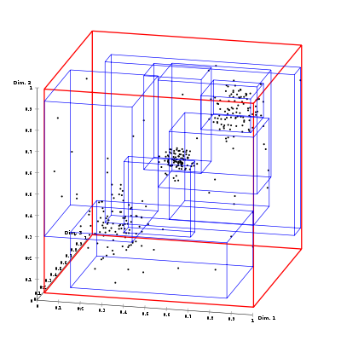
Structure de données Rtree
Principe :
Chaque nœud est une boîte englobante qui contient entre m et M boîtes englobantes
Une feuille est un fichier contenant un nombre défini de points
9/17

Slide 11
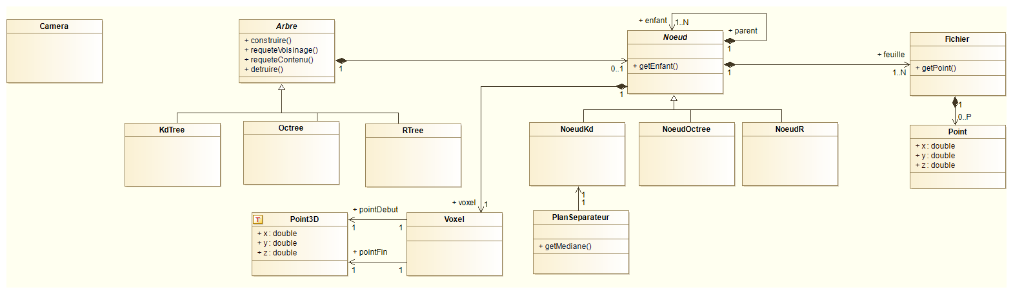
10/17

Slide 12
Contexte et objectif
Analyses
Solution technique
Choix du langage
Choix de librairies
Définition des indicateurs de performances
Gestion de projet
11/17

Slide 13
Test sur la durée d’exécution de la fonction calculant le 40ème terme de la suite de Fibonacci implémentée avec l’algorithme en complexité exponentielle :
Langages | Js (interprété) | Python (interprété) | C/C++
Durée | > 30s | > 30s | 2s
13/17

Slide 14
LibQGLViewer :
Bibliothèque C ++ basée sur Qt qui facilite la création de la vision OpenGL 3D.
Basée sur le kit Qt, il compile sur toute architecture (Unix-Linux, Mac, Windows).
14/17

Slide 15
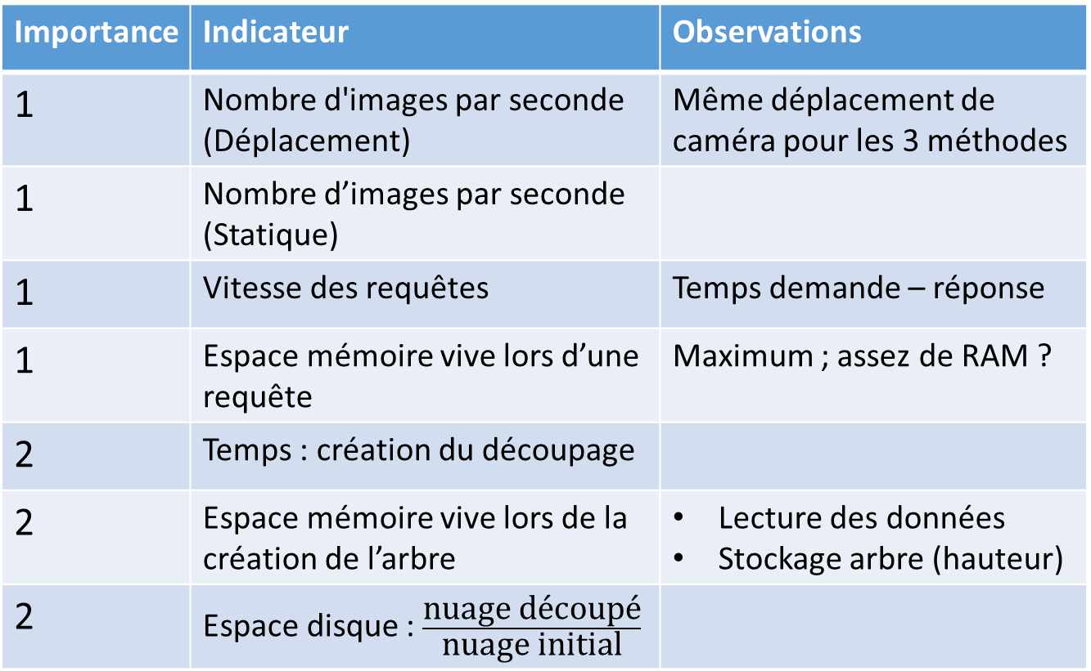
Importance | Indicateur | Observations
1 | Nombre d'images par seconde (Déplacement) | Même déplacement de caméra pour les 3 méthodes
1 | Nombre d’images par seconde (Statique)
1 | Vitesse des requêtes | Temps demande – réponse
1 | Espace mémoire vive lors d’une requête | Maximum ; assez de RAM ?
2 | Temps : création du découpage
2 | Espace mémoire vive lors de la création de l’arbre | Lecture des données Stockage arbre (hauteur)
2 | Espace disque : $\frac{\text{nuage} \text{d}\text{é}\text{coup}\text{é}}{\text{nuage} \text{initial}}$
15/17

Slide 16
Contexte et objectif
Analyses
Solution technique
Gestion du projet
16/17

Slide 17
Méthode agile
Outils mis en place :
Diagramme de Gantt (prévisionnel / réel)
Compte-rendu de séance
Gestionnaire de versions : GitHub
Chronologie :
Nous sommes dans les temps
Pourvu que le temps de codage soit réaliste
17/17
Notes:
Méthode agile : commanditaire impliqué dans le projet, réunions fréquentes, les acteurs savent précisément ce que les autres font
Sur GitHub, on a tout, gestion de projet en /doc/proj

Slide 18
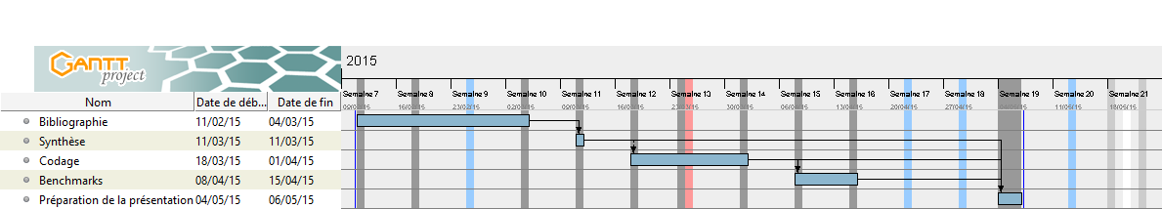
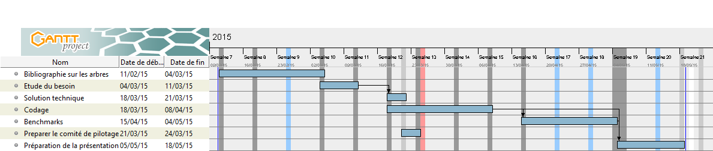
Gantt
17/17

Slide 19
Merci Pour Votre Attention

